Slide 1
Gestión del Estado y Persistencia en C/C++
Antonio Espín Herranz

Slide 2
Contenidos
Conexión a bases de datos relacionales y no relacionales:
Integración con MySQL, PostgreSQL y bases de datos NoSQL como MongoDB.
Uso de librerías ORM como soci o libpqxx.
Estrategias de persistencia y acceso rápido a datos:
Caching con Redis o Memcached en aplicaciones C++.
Implementación de acceso en tiempo real a grandes volúmenes de datos.

Slide 3
Bases de datos Relacionales SQLite3, MySQL y PostGreSQL

Slide 4
Librerías
Para trabajar con estas bases de datos tenemos librerías en el gestor de paquetes: vcpkg
Para instalar:
Sqlite3 vcpkg install slite3
MySQL vcpkg install libmysql
PostgreSQL vcpkg install libpq
Para integrar en Visual Studio:
vcpkg integrate install

Slide 5
Problemas con libmysql
Ir a la carpeta de vcpkg
git pull
vcpkg update
vcpkg upgrade
Puede dar un warning y habrá que ejecutar con:
vcpkg upgrade --no-dry-run
Después de actualizar:
vcpkg remove libmysql
vcpkg remove --outdated
vcpkg install libmysql
vcpkg integrate install

Slide 6
Librería sqlite3

Slide 7
Prepared Statement
Ventajas de usar prepared statements:
Seguridad: Evita inyecciones SQL.
Rendimiento: Puedes reutilizar la sentencia preparada para múltiples inserciones.
Flexibilidad: Puedes vincular diferentes tipos de datos (texto, enteros, blobs, etc.).

Slide 8
Ejemplo de prepared statement
Abrir conexión:
sqlite3* db;
sqlite3_stmt* stmt;
int rc;
// Abrir la base de datos
rc = sqlite3_open("mi_base.db", &db);
if (rc) {
std::cerr << "No se puede abrir la base de datos: " << sqlite3_errmsg(db) << std::endl;
return rc;
}

Slide 9
Ejemplo de prepared statement
SQL y preparar la sentencia:
// Sentencia SQL con parámetros
const char* sql = "INSERT INTO usuarios(nombre, edad, activo, fecha_registro) VALUES (?, ?, ?, ?);";
rc = sqlite3_prepare_v2(db, sql, -1, &stmt, nullptr);
if (rc != SQLITE_OK) {
std::cerr << "Error al preparar la sentencia: " << sqlite3_errmsg(db) << std::endl;
sqlite3_close(db);
return rc;
}

Slide 10
Ejemplo de prepared statement
Varios tipos de datos a insertar:
// Datos a insertar
const char* nombre = “Ana";
int edad = 35;
bool activo = true; // SQLite no tiene tipo booleano, se usa 0/1
const char* fecha = "2025-09-03";
// Vincular parámetros
sqlite3_bind_text(stmt, 1, nombre, -1, SQLITE_STATIC); // nombre (TEXT)
sqlite3_bind_int(stmt, 2, edad); // edad (INTEGER)
sqlite3_bind_int(stmt, 3, activo ? 1 : 0); // activo (BOOLEAN como INTEGER)
sqlite3_bind_text(stmt, 4, fecha, -1, SQLITE_STATIC); // fecha_registro (TEXT)

Slide 11
Ejemplo prepared statement
Ejecutar sentencia y liberar recursos:
rc = sqlite3_step(stmt);
if (rc != SQLITE_DONE) {
std::cerr << "Error al insertar la fila: " << sqlite3_errmsg(db) << std::endl;
} else {
std::cout << "Fila insertada correctamente." << std::endl;
}
// Liberar recursos
sqlite3_finalize(stmt);
sqlite3_close(db);

Slide 12
Ejemplo de prepared statement
BOOLEAN en SQLite se representa como INTEGER (0 o 1).
Fechas se suelen guardar como texto en formato ISO (YYYY-MM-DD), aunque también puedes usar INTEGER como timestamp Unix.
Puedes usar SQLITE_TRANSIENT en lugar de SQLITE_STATIC si los datos no viven más allá del sqlite3_bind_text.
Ojo con datos en punteros …
Para el tipo REAL de sqlite3: sqlite3_bind_double

Slide 13
Filas afectadas
Cuando ejecutamos sentencias de insert / delete / update podemos obtener el número de filas afectadas:
int filasAfectadas = sqlite3_changes(conexión)
Si estamos dentro de una transacción y hemos realizado varias operaciones:
int filas = sqlite3_total_changes(conexion);

Slide 14
Transacciones
Se envían las instrucciones de SQL:
Begin transaction
Commit
Rollback
Con la función: sqlite3_exec

Slide 15
Ejemplo 1 de 2
// Iniciar transacción
rc = sqlite3_exec(db, "BEGIN TRANSACTION;", nullptr, nullptr, nullptr);
if (rc != SQLITE_OK) {
std::cerr << "Error al iniciar transacción: " << sqlite3_errmsg(db) << std::endl;
return false;
}
// Primera operación
const char* sql1 = "UPDATE empleados SET activo = 0 WHERE cargo = 'Intern';";
rc = sqlite3_exec(db, sql1, nullptr, nullptr, nullptr);
if (rc != SQLITE_OK) {
std::cerr << "Error en la primera operación: " << sqlite3_errmsg(db) << std::endl;
sqlite3_exec(db, "ROLLBACK;", nullptr, nullptr, nullptr);
return false;
}

Slide 16
Ejemplo 2 de 2
// Segunda operación
const char* sql2 = "DELETE FROM empleados WHERE edad > 65;";
rc = sqlite3_exec(db, sql2, nullptr, nullptr, nullptr);
if (rc != SQLITE_OK) {
std::cerr << "Error en la segunda operación: " << sqlite3_errmsg(db) << std::endl;
sqlite3_exec(db, "ROLLBACK;", nullptr, nullptr, nullptr);
return false;
}
// Confirmar transacción
rc = sqlite3_exec(db, "COMMIT;", nullptr, nullptr, nullptr);
if (rc != SQLITE_OK) {
std::cerr << "Error al confirmar transacción: " << sqlite3_errmsg(db) << std::endl;
return false;
}
std::cout << "Transacción completada con éxito." << std::endl;

Slide 17
MySQL
libmysql

Slide 18
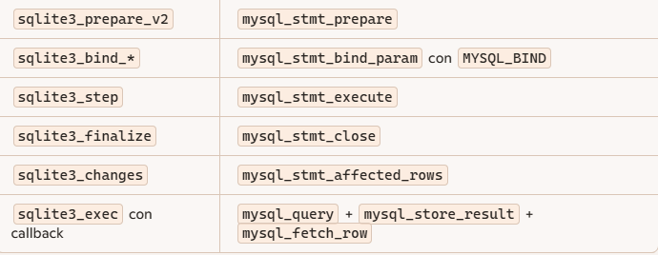
Librería libmysql
Con mysql: diferencias con sqlite3

Slide 21
BD NoSQL MongoDB

Slide 24
Librerías ORM
soci / libpqxx

Slide 25
Instalación
vcpkg install soci → Con esto no se instala un backend de mysql, faltaría:
vcpkg install soci[core,mysql]
vcpkg install libpqxx
Para integrar en visual studio:
vcpkg integrate install
soci es un ORM (object relational mapping). Nos abstrae de utilizar el SQL y podemos trabajar con un modelo orientado a objetos.
libpqxx es un cliente puro para postgresql, pero no es un ORM.

Slide 26
soci
Es una abstracción de acceso a base de datos que permite escribir código C++ sin preocuparse por el SQL específico del motor.
Tiene una sintaxis tipo ORM, aunque no es un ORM completo.
Soporta múltiples backends: PostgreSQL, MySQL, SQLite, Oracle.
Puedes usar macros para generar clases que se mapean a tablas

Slide 27
libmqxx
Es el wrapper oficial en C++ para PostgreSQL.
No es un ORM, sino una interfaz directa al motor PostgreSQL.
Ofrece acceso a transacciones, consultas, y manejo de resultados con una API moderna en C++.
Ideal si quieres control total sobre el SQL y rendimiento.

Slide 28
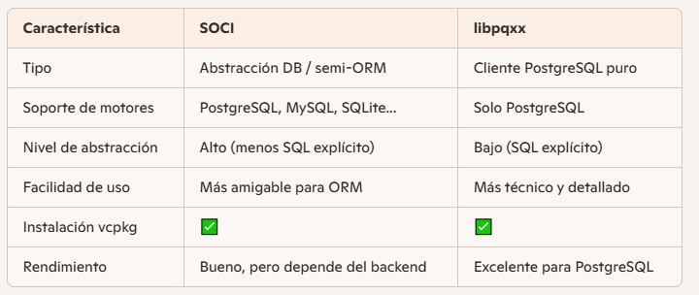
Comparativa soci vs libpqxx

Slide 29
PostGreSQL
libpq

Slide 30
Librería libpq

Slide 32
Estrategias de persistencia y acceso rápido a datos

Slide 33
Caching con Redis o Memcached en aplicaciones C++.

Slide 35
Implementación de acceso en tiempo real a grandes volúmenes de datos

